Slide 3
Thứ Ba ngày 12 tháng 11 năm 2024
Toán
Bài 22: Phép chia số thập phân (Tiết 1)

Slide 5
Mảnh vườn này có diện tích 92,8 m², chú sẽ chia đều thành 4 phần, mỗi phần ươm một cây giống.
Vậy diện tích mỗi phần là bao nhiêu mét vuông ạ?
Lấy diện tích mảnh vườn chia cho 4. Đây là phép chia số thập phân cho số tự nhiên.

Slide 6
92,8 : 4 = ? m²
Ta có:
9 280 | 4
1 2 08 00 0 | 2 320
9 280 dm²
92,8 m² =
(dm²)
2 320 dm²= m²
23,2
Vậy:
23,2
92,8 : 4 = ? (m²)

Slide 7
Cách 2:
Thực hiện phép tính 92,8 : 4
Ta đặt tính rồi tính như sau:
* 9 chia 4 được 2, viết 2.
92,8 | 4
2 nhân 4 bằng 8; 9 trừ 8 bằng 1, viết 1.
1
2
2
3
,
2
* Hạ 2, được 12;
12 chia 4 được 3, viết 3;
0
8
3 nhân 4 bằng 12; 12 trừ 12 bằng 0, viết 0.
0
* Viết dấu phẩy vào bên phải 3.
* Hạ 8;
8 chia 4 được 2, viết 2;
2 nhân 4 bằng 8; 8 trừ 8 bằng 0, viết 0.

Slide 8
b
19,95 : 19 = ?
Ta đặt tính rồi tính như sau:
19,95 | 19
1
,
0
0
9
5
5
0
Muốn chia một số thập phân cho một số tự nhiên ta làm như thế nào?

Slide 9
Muốn chia một số thập phân cho một số tự nhiên ta làm như sau:
- Chia phần nguyên của số bị chia cho số chia.
- Viết dấu phẩy vào bên phải thương đã tìm được trước khi lấy chữ số đầu tiên của phần thập phân của số bị chia để tiếp tục thực hiện phép chia.
- Tiếp tục chia với từng chữ số ở phần thập phân của số bị chia.

Slide 11
Bài 1: Đặt tính rồi tính
0,36 : 9
95,2 : 68 =
0,36
9
95,2
68
0 36
0,04
1,4
272
0
0
5,28 : 4
5,28
4
1
2
1,32
08
0

Slide 12
2
Cho biết 7 657 : 31 = 247. Không thực hiện phép tính, hãy tìm kết quả các phép tính sau:
a) 765,7 : 31 b) 76,57 : 31
= 24,7
= 2,47
= 0,31
c) 76,57 : 247

Slide 13
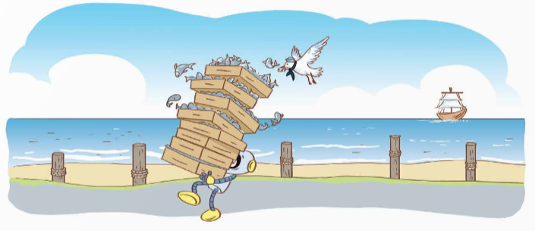
3
Rô-bốt chia đều 9,68 yến cá vào 8 khay. Hỏi mỗi khay đựng bao nhiêu yến cá?
Bài giải:
Số yến cá trong mỗi khay là:
9,68 : 8 = 1,21 (yến)
Đáp số: 1,21 yến cá.

Slide 15
Trong đợt bão lũ miền bắc vừa qua, cả trường chúng ta đã ủng hộ được 36,9 triệu đồng. Số tiền này sẽ chia làm 3 đợt ủng hộ. Vậy mỗi đợt là bao nhiêu tiền?
A. 1,23 triệu
B. 12,3 triệu
D. 12 triệu
C. 123 triệu
Notes:
Bấm cánh cửa để quay lại

Slide 16
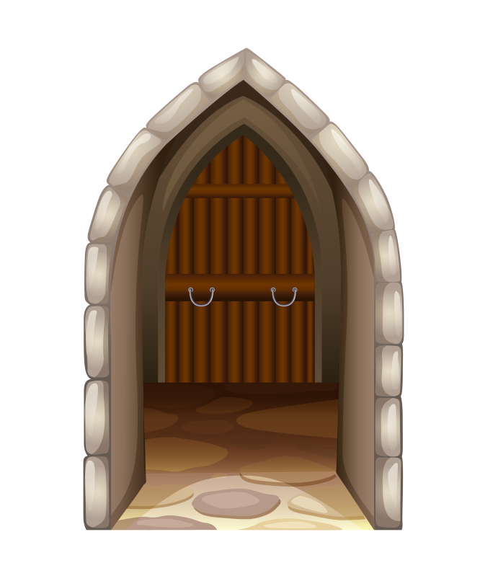
Đúng hay sai
13,53 3
1 5 451
03
0
Đúng
Sai
Notes:
Bấm cánh cửa để quay lại

Slide 17
Đúng hay sai?
13,53 3
1 5 45,1
03
0
Đúng
sai
Notes:
Bấm cánh cửa để quay lại

Slide 18
Muốn chia một số thập phân cho một số tự nhiên ta làm như thế nào?
- Chia phần nguyên của số bị chia cho số chia.
- Viết dấu phẩy vào bên phải thương đã tìm được trước khi lấy chữ số đầu tiên của phần thập phân của số bị chia để tiếp tục thực hiện phép chia.
- Tiếp tục chia với từng chữ số ở phần thập phân của số bị chia.

Slide 19
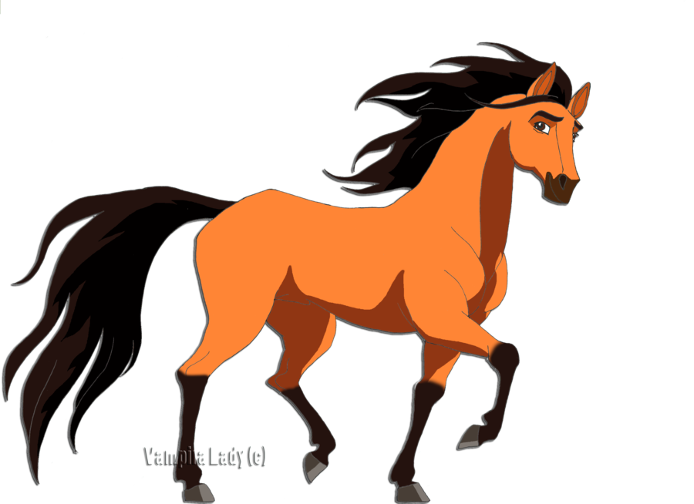
Chúc mừng Dũng sĩ đã diệt rồng thành công!
Chúc mừng Dũng sĩ đã diệt rồng thành công!

